Slide 1

객체 지향 프로그래밍

Slide 2
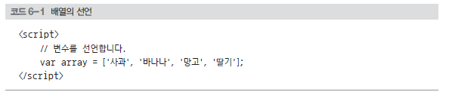
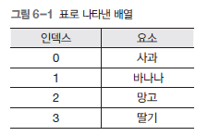
6.1 객체 개요
배열 선언과 접근
  배열 접근
    array[0] ⇨ '사과'
    array[2] ⇨ '망고'

Slide 3
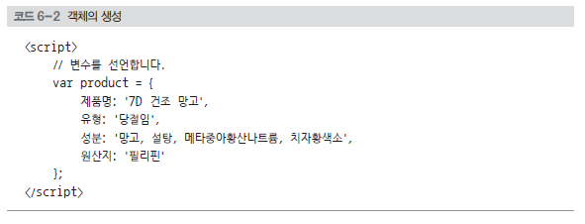
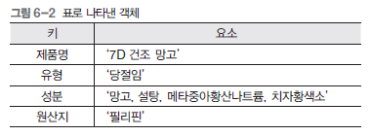
6.1 객체 개요
객체 생성과 배열

Slide 4
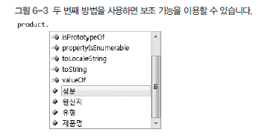
6.1 객체 개요
객체 생성과 배열
  배열과의 비교
    product['제품명'] ⇨ '7D 건조 망고'
    product['유형'] ⇨ '당절임'
    product['성분'] ⇨ '망고, 설탕, 메타중아황산나트륨, 치자황색소'
    product['원산지'] ⇨ '필리핀'
    product.제품명 ⇨ '7D 건조 망고'
    product.유형 ⇨ '당절임'
    product.성분 ⇨ '망고, 설탕, 메타중아황산나트륨, 치자황색소'
    product.원산지 ⇨ '필리핀'

Slide 5
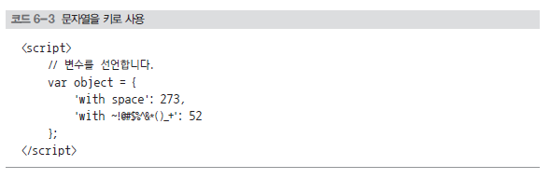
6.1 객체 개요
객체의 키
  대부분 개발자가 식별자를 키로 사용
  식별자로 사용할 수 없는 단어를 키로 사용할 때는 문자열 사용
    대괄호 사용해야 객체 요소 접근 가능
      object['widht space'] ⇨ 273
      object['with ~!@#$%^&*()_+'] ⇨ 52

Slide 6
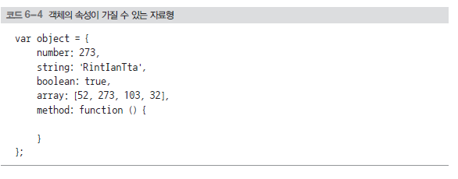
6.2 객체의 속성과 메서드
요소와 속성
  배열 내부에 있는 값 – 요소 (element)
  객체 내부에 있는 값 – 속성 (property)

Slide 7
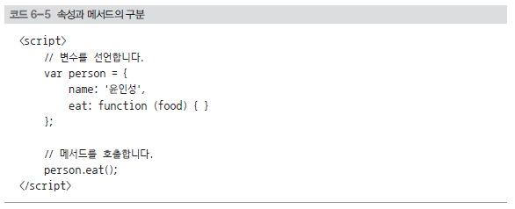
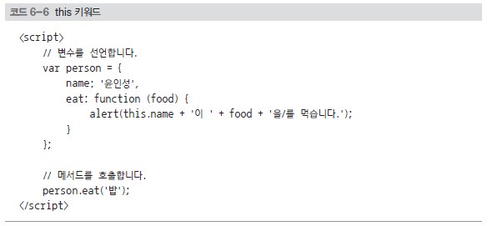
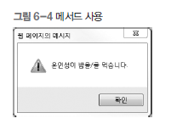
6.2 객체의 속성과 메서드
메서드 (method)
  객체의 속성 중 함수 자료형

Slide 8
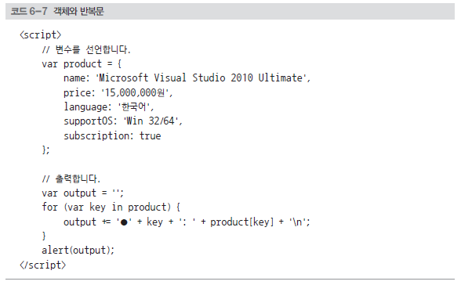
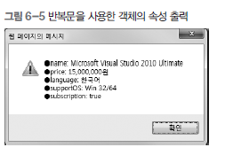
6.3 객체와 반복문
객체와 반복문
  배열 접근 - 단순 for 반복문과 for in 반복문 사용 가능
  객체 속성 - for in 반복문을 사용해야 함

Slide 9
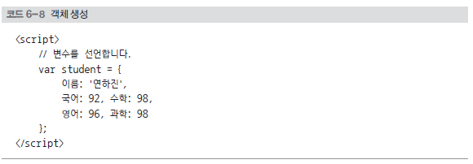
6.4 객체와 관련된 키워드
객체 관련 키워드
  객체 생성

Slide 10
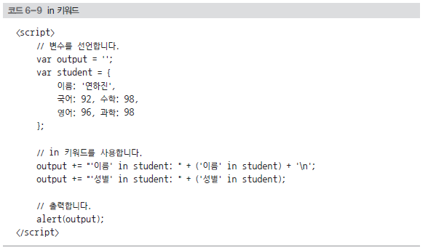
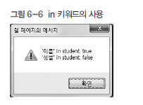
6.4 객체와 관련된 키워드
객체 관련 키워드
  in 키워드 - 해당 키가 객체 안에 있는지 확인

Slide 11
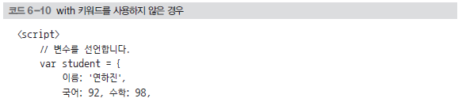
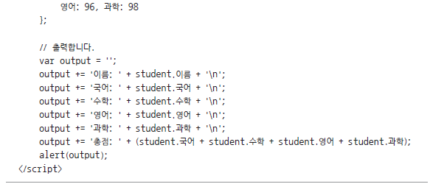
6.4 객체와 관련된 키워드
객체 관련 키워드
  with 키워드 - 복잡하게 사용해야 하는 코드를 짧게 줄여주는 키워드
  예제 1) with 키워드 사용하지 않은 경우

Slide 12
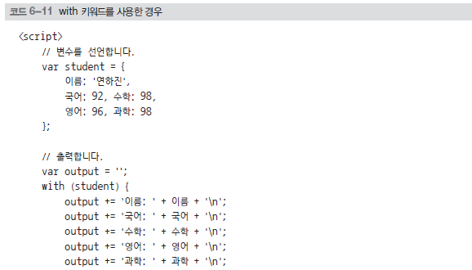
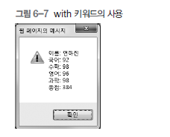

6.4 객체와 관련된 키워드
객체 관련 키워드
  예제 2) with 키워드 사용한 경우

Slide 13
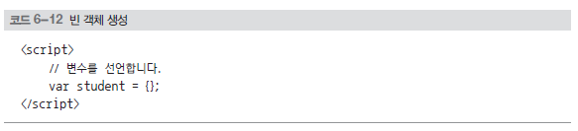
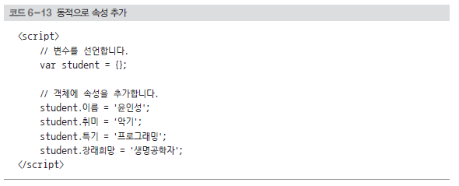
6.5 객체의 속성 추가와 제거
동적인 객체 생성과 추가
  처음 객체를 생성하는 시점 이후에 객체의 속성 추가하거나 제거
  빈 객체 생성해 동적으로 속성 추가하는 예제

Slide 14
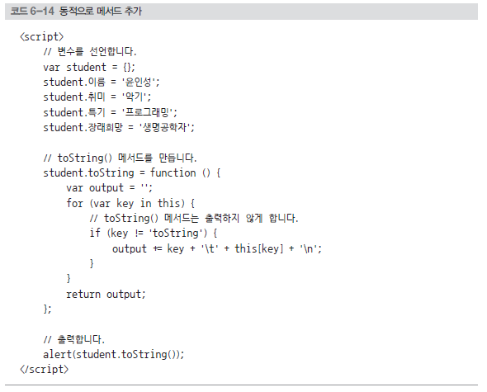
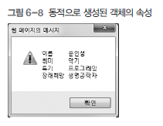
6.5 객체의 속성 추가와 제거
동적인 객체 생성과 추가
  동적 메서드 추가 예제

Slide 15
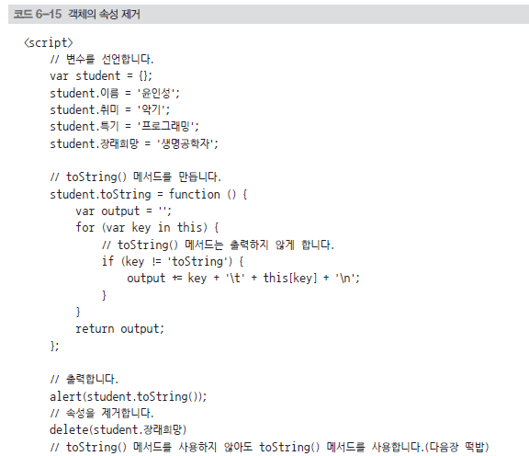
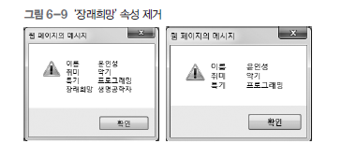
6.5 객체의 속성 추가와 제거
동적인 객체 속성 제거 - delete 키워드 사용

Slide 16
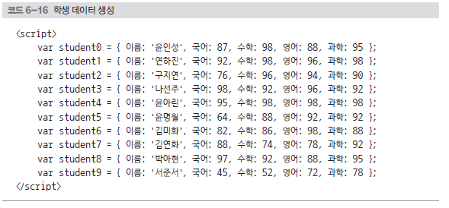
6.6 객체와 배열을 사용한 데이터 관리
학생들의 성적 총점과 평균 계산하는 예제
  추상화 - 현실에 존재하는 객체의 필요한 속성 추출하는 작업
    Ex) 아래 코드와 같은 데이터 작업

Slide 17
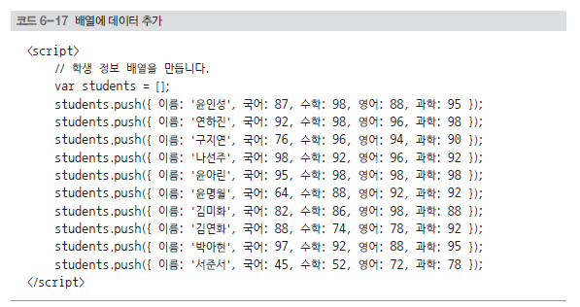
6.6 객체와 배열을 사용한 데이터 관리
학생들의 성적 총점과 평균 계산하는 예제
  배열의 push() 메서드 사용 - 배열에 요소를 집어 넣음

Slide 18
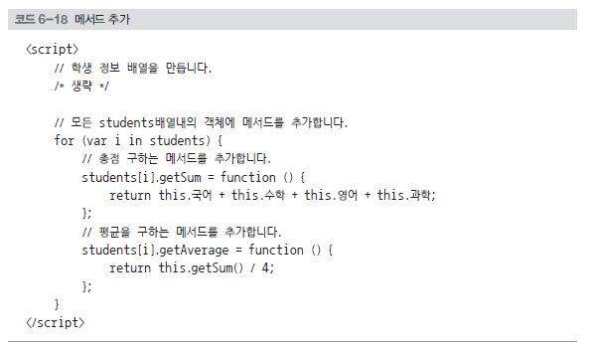
6.6 객체와 배열을 사용한 데이터 관리
학생들의 성적 총점과 평균 계산하는 예제
  객체에 메서드 추가

Slide 19
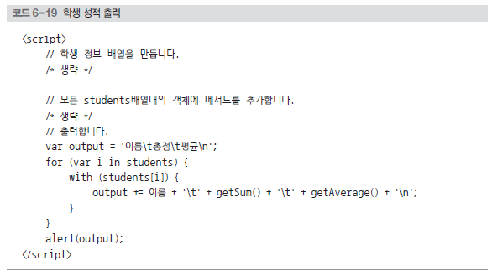
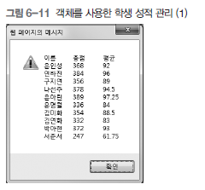
6.6 객체와 배열을 사용한 데이터 관리
학생들의 성적 총점과 평균 계산하는 예제
  학생 성적 출력
    배열 students의 객체 이름, 총점, 평균 출력
    for in 반복문 사용해 배열students의 요소에 접근 후 문자열 만들어 출력

Slide 20
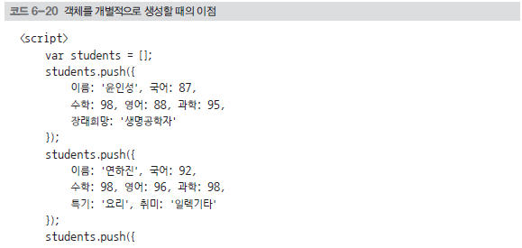
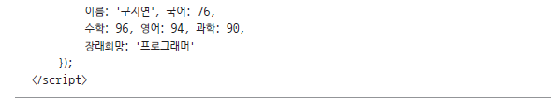
6.7 함수를 사용한 객체 생성
객체를 개별적으로 생성할 때의 이점
  서로 다른 형태의 객체를 배열 안에 넣을 수 있다는 장점

Slide 21
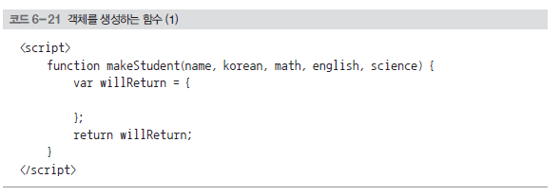
6.7 함수를 사용한 객체 생성
객체 생성 함수
  빠르고 쉽게 생성하는 객체

Slide 22
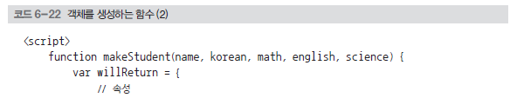
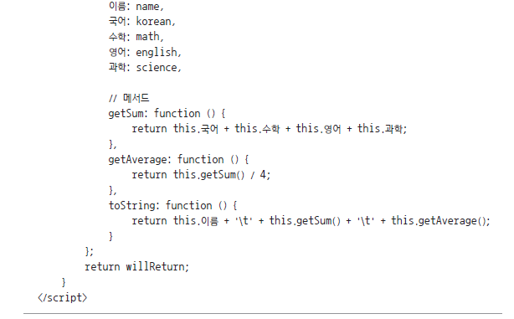
6.7 함수를 사용한 객체 생성
객체 생성 함수
  매개 변수 추가

Slide 23
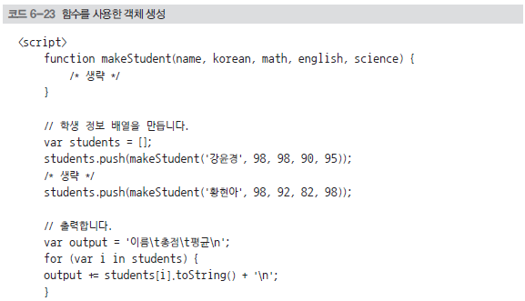
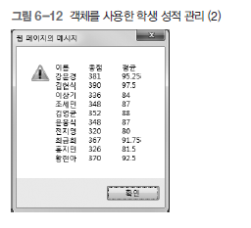
6.7 함수를 사용한 객체 생성
makeStudent() 함수 사용
  학생 목록을 만들어 출력

Slide 24
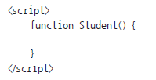
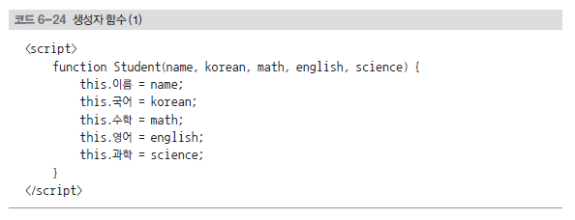
6.8 생성자 함수
생성자 함수
  new 키워드를 사용해 객체 생성할 수 있는 함수
  This 키워드 사용해 생성될 객체의 속성 지정

Slide 25
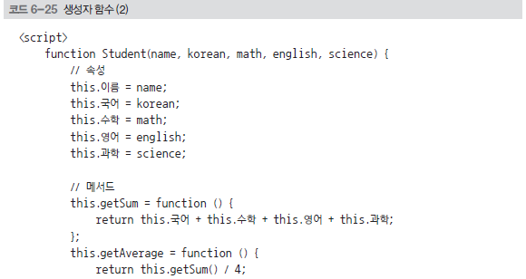
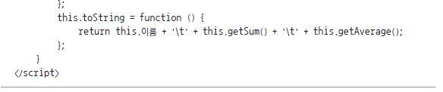
6.8 생성자 함수
생성자 함수
  this 키워드 사용해 속성 생성하고 함수를 넣어줌

Slide 26
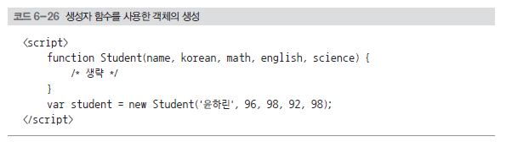
6.8 생성자 함수
생성자 함수
  Student 생성자 함수 사용해 객체 생성
    해당 객체는 이름, 국어, 수학, 영어, 과학속성과 getSum(), getAverage(), toString() 메서드를 가짐
    생성자 함수를 사용해 객체 생성할 때에는 new 키워드 사용

Slide 27
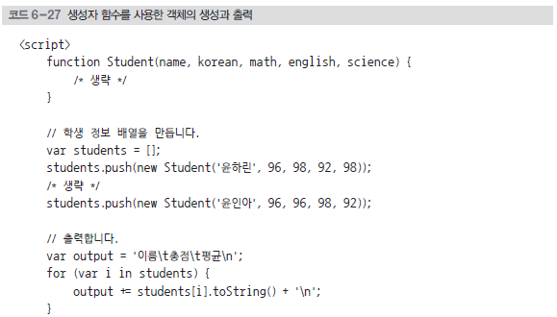
6.8 생성자 함수
생성자 함수
  총점과 평균 출력하는 예제

Slide 28
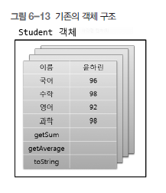
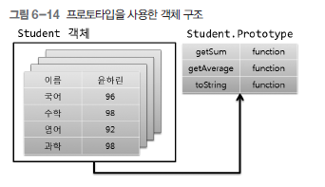
6.9 프로토타입
생성자 함수의 장점
  속성은 모든 객체가 다른 값을 가지지만 메서드는 모두 같은 값
    각기 객체를 생성할 때마다 동일한 함수를 계속 생성하는 것은 낭비

Slide 29
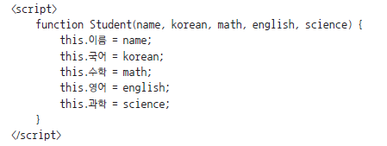
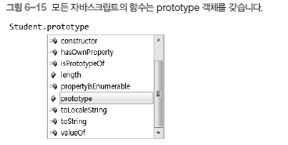
6.9 프로토타입
생성자 함수 사용
  내부에는 속성만 존재
  메서드는 프로토 타입에 넣을 것

Slide 30
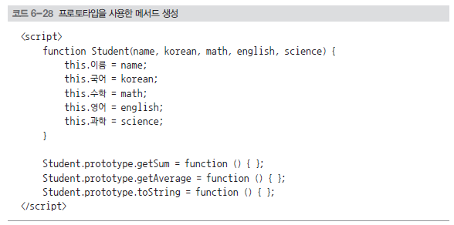
6.9 프로토타입
프로토 타입 사용한 메서드 생성

Slide 31

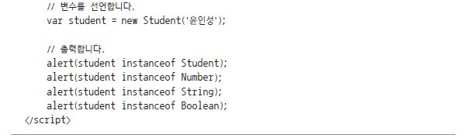
6.10 instanceof 키워드
instanceof 키워드
  생성자 함수를 통해 만들어진 객체가 인스턴스instance
  해당 객체가 어떠한 생성자 함수를 통해 생성됐는지 확인할 때 사용

Slide 32
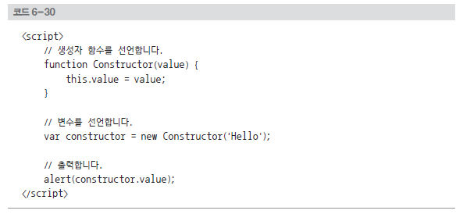



6.11 new 키워드
new 키워드
  생성자 함수 사용해서 생성할 때 사용

Slide 33


6.12 캡슐화
생성자 함수 Rectangle 선언

Slide 34

6.12 캡슐화
캡슐화
  잘못 사용될 수 있는 객체의 특정 부분
    사용자가 직접 사용할 수 없게 막는 기술
    클로저 활용

Slide 35

6.12 캡슐화
캡슐화 예제
  게터와 세터
    throw 키워드 - 웹 페이지 오류를 발생시키는 키워드로 에러 처리

Slide 36


6.12 캡슐화
캡슐화 예제
  게터와 세터 (2)

Slide 37
6.12 캡슐화
캡슐화 예제
  게터와 세터 (3)
    게터 (Getter) get◯◯() 형태의 메서드와 같이 값을 가져오는 메서드
    세터 (Setter) set◯◯() 형태의 메서드와 같이 값을 입력하는 메서드
  캡슐화
    만일의 상황 대비해 특정 속성이나 메서드를 사용자가 사용할 수 없게 숨겨놓는 것

Slide 38

6.13 상속
상속
  기존의 생성자 함수나 객체를 기반으로 새로운 생성자 함수나 객체를 쉽게 만드는 것
  기존의 객체를 기반으로 생성
    상속을 통해 새로 만들어지는 객체에는 기존 객체의 특성 존재
  예제 코드 6-36]
    정사각형 객체를 생성하는 생성자 함수 Square

Slide 39

6.13 상속
예제 코드 6-37]
  생성자 함수 Rectangle 기반으로 생성자 함수 Square 작성

Slide 40

6.13 상속
예제 코드 6-37]
  생성자 함수 Square 내부에서 작성
    base 속성에 생성자 함수 Rectangle 넣고 실행
      Rectangle 객체 속성 Square 객체에 추가
    생성자 함수 Square의 프로토타입에 Rectangle의 프로토타입 넣은 것
      Rectangle 객체의 프로토타입이 가지고 있는 속성 또는 메서드를 Square 객체의 프로토타입으로.

Slide 41

6.13 상속
Rectangle 객체 상속받은 Square 객체 활용

Slide 42



6.13 상속
Rectangle 객체 상속받은 Square 객체 활용 (2)

Slide 43


6.13 상속
상속
  생성자 함수 Square의 프로토타입
    constructor() 메서드 Square를 다시 넣는 부분은 없어도 정상적 작동
    square 객체의 constructor() 메서드 출력
      생성자 함수 Rectangle 가리킴
      프로토타입의 생성자 함수를 재정의한 것
상속여부 판단
  instanceof 키워드를 사용할 때 true 출력하면 상속됐다고 판단

Slide 44

6.13 상속
call() 메서드
  다른 함수의 메서드를 자신의 메서드처럼 사용할 수 있게 하는 메서드

Slide 45

6.14 ECMAScript 5 객체 속성 추가
ECMAScript 5
  인터넷 익스플로러 8 이하에서는 지원하지 않음
    인터넷 익스플로러 9 이상이나 그 외의 브라우저에서 테스트 필요
  객체 속성 추가하는 메서드

Slide 46


6.14 ECMAScript 5 객체 속성 추가
defineProperty() 메서드
  첫 번째 매개 변수에는 속성 추가하려는 객체 입력
  두 번째 매개 변수에는 속성 이름 입력
  세 번째 매개 변수에는 속성과 관련된 옵션 객체 입력

Slide 47


6.14 ECMAScript 5 객체 속성 추가
value 옵션, writeable 옵션, enumerable 옵션
  name 속성 추가
  옵션 객체에 writeable 속성과 enumerable 속성이 false
    속성 변경할 수 없음
    반복문 사용해 출력할 수도 없음

Slide 48


6.14 ECMAScript 5 객체 속성 추가
get 옵션과 set 옵션
  get 옵션과 set 옵션 사용해 게터와 세터 만들기
    get 옵션과 set 옵션 사용할 때 value 옵션 함께 사용할 수 없음

Slide 49

6.14 ECMAScript 5 객체 속성 추가
configurable 옵션
  configure 옵션의 기본값은 false
    true로 설정하면 이미 지정한 속성의 설정 변경 가능

Slide 50


6.14 ECMAScript 5 객체 속성 추가
defineProperty0 메서드
  한 번에 하나의 속성만 지정 가능
defineProperties() 메서드
  한꺼번에 여러 개의 속성 지정 가능
  첫 번째 매개 변수에는 속성 추가하고자 하는 객체
  두 번째 매개 변수에는 속성과 그에 대응하는 옵션 객체.

Slide 51




6.15 ECMAScript 5 객체 생성
create() 메서드
  ECMAScript 5에서 배열을 생성할 때 쓰이는 메서드
    생성자 함수 - 틀을 기반으로 객체 찍어내 객체 생성
    create() 메서드 - 기존에 있던 객체 복제, 새로운 속성 추가해 객체 생성

Slide 52



6.15 ECMAScript 5 객체 생성
create() 메서드
  상속 구현한 예제

Slide 53


6.16 ECMAScript 5 동적 속성 추가 제한
ECMAScript 5 동적 속성 추가 제한
  제한 메서드 사용

Slide 54
6.16 ECMAScript 5 동적 속성 추가 제한
ECMAScript 5 동적 속성 추가 제한
  preventExtension() 메서드 사용
    객체에 gender 속성과 name 속성 추가
    preventExtensions() 메서드 호출 → 사용 후에는 객체 추가 불가
    dream 속성과 showMeTheMoney 속성 추가

Slide 55




6.16 ECMAScript 5 동적 속성 추가 제한
ECMAScript 5 동적 속성 추가 제한
  preventExtension() 메서드 예제 코드

Slide 56





6.17 ECMAScript 5 동적 속성 삭제 제한
동적 속성 삭제 제한 메서드

Slide 57



6.18 ECMAScript 5 객체 보조 메서드
ECMAScript 5 객체 보조 메서드

Slide 58


6.18 ECMAScript 5 객체 보조 메서드
ECMAScript 5 객체 보조 메서드
  getOwnPropertyDescriptor() 메서드 - 특정 속성의 옵션 객체 추출
  예제 코드 6-52]
    object 객체의 name 속성 옵션 객체, gender 속성 옵션 객체 추출 후 출력

